Slide 1
JOKAMIEHENOIKEUDET
Notes:
Jokamiehenoikeudet tarkoittaa, että kaikki saavat liikkua ulkona luonnossa ja metsässä, ja ei tarvitse kysyä alueen omistajan lupaa.

Slide 2
Mitä ne ovat?
Jokamiehenoikeudet tarkoittaa, että kaikki ihmiset saavat liikkua ulkona luonnossa, ja ei tarvitse kysyä maanomistajan lupaa. Jokamiehenoikeudet eivät maksa mitään. Ne ovat ilmaisia.

Slide 3
Jokamiehenoikeudet
Saat tehdä:
Et saa tehdä:
Saat kävellä, hiihtää, pyöräillä tai ratsastaa luonnossa.
Saat uida, liikkua veneellä ja peseytyä järvessä.
Saat nukkua luonnossa esimerkiksi teltassa, jos se on lyhyt aika.
Et saa kävellä paikoissa, jotka voivat vahingoittua, eli mennä rikki. Näitä ovat pellot, niityt ja pihat.
Nukkumapaikka ei saa olla lähellä toisen ihmisen pihaa.

Slide 4
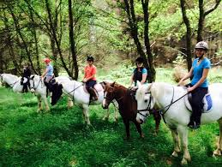
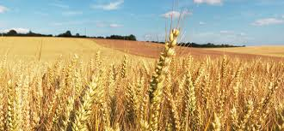

Slide 6
Jokamiehenoikeudet
Saa tehdä:
Ei saa tehdä:
Saat kerätä marjoja, sieniä ja kukkia.
Jotkut kasvit ovat harvinaisia ja siksi ne on rauhoitettu. Niitä et saa kerätä.

Slide 7
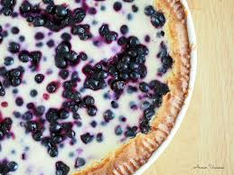
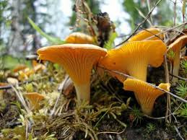
Mustikka, puolukka, mustikkapiirakka,
kanttarelli. Kärpässieni on myrkyllinen eli vaarallinen. Sitä ei saa syödä.

Slide 8
Sinivuokko on rauhoitettu.

Slide 9
Jokamiehenoikeudet
Saa tehdä:
Saa tehdä, jos on lupa:
Voit onkia ja pilkkiä melkein joka paikassa.
Muu kalastus vaatii kalastuskortin ja kalastusalueen luvan.

Slide 11
Saat pilkkiä. Saat siis onkia talvella jään läpi.

Slide 12
Velvollisuudet luonnossa:
Et saa häiritä lintuja. Eläimet saavat elää ja kasvattaa poikaset rauhassa.
Et saa häiritä riistaeläimiä. Riistaeläimet ovat sellaiset eläimet, joita ihmiset metsästävät ruoaksi. Riistaeläimiä voi metsästää vain, kun on metsästysaika ja sinulla on metsästyskortti eli lupa metsästää.

Slide 13
Velvollisuudet luonnossa:
Et saa kaataa puita. Et saa vahingoittaa eläviä puita.
Et saa tehdä tulta eli nuotiota. Jos haluat tehdä nuotion, sinun täytyy kysyä maanomistajan lupa.
Et saa jättää roskia luontoon.

Slide 14
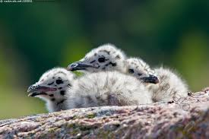
Linnunpoikaset

Slide 15
Täytyy kysyä lupa maanomistajalta, jos haluat tehdä nuotion.

Slide 16
Et saa jättää roskia luontoon!
Ota roskat sinun mukaan, kun lähdet pois.

Slide 17
Vastaa kysymyksiin:
Saatko kävellä naapurin pihalla?
Saatko ratsastaa metsässä?
Mitä saat kerätä luonnosta?
Saatko tehdä nuotion?
Saatko ottaa polttopuita?
Saatko kalastaa vapaasti?
Mitä kasveja et saa poimia?
Saatko poimia mansikoita naapurin pellolta?
Saatko poimia sieniä naapurin metsästä?
Mitä sinun täytyy tehdä roskille, kun lähdet pois metsästä?

